Slide 1



El mercadeo turístico 3.0
Nuevas prácticas de mercadeo turístico en la era digital
Alain Sévigny
MBA | MS Desarrollo turismo
@etributravel

Slide 2



Plan de presentación
Plan de presentación
Por qué un nuevo mercadeo turístico ?
Qué es el mercadeo 3.0 ?
Ejemplos de mercadeo 3.0
10 trucos para empezar
Conclusión y preguntas
Taller
@etributravel
www.nuevomercadeoturistico.com
alain@etributravel.com

Slide 3
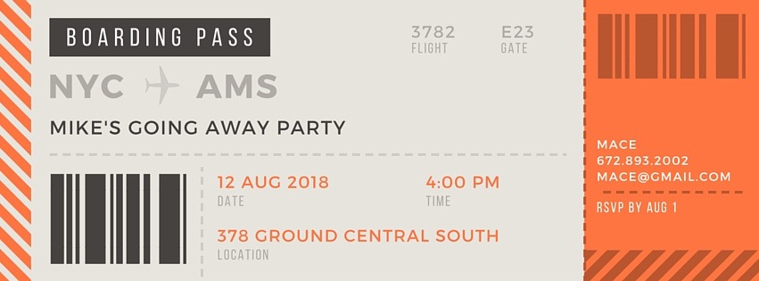
Particularidades mercadeo turístico ?
@etributravel

Slide 4
Qué cambio en turismo?
Cambios tecnológicos
Cambios sociales
Cambios
Cambios Empresas
Cambios políticos
Tiempo
@etributravel

Slide 5

Hacia el mercadeo turístico 3.0
El turista
Web 1.0
Web 2.0
Mobile
Consumidor
Prosumidor
Controlar
Experiencia
Co-crear
Personalización
Co-creación
Contexto
@etributravel

Slide 6
Hacia el mercadeo turístico 3.0
Las empresas
Oferta-demanda
Forum interactivo
Mercado
Centrado empresa
Centrado humano
Mercadeo
Co-creación
Producto
Servicio
Experiencia
Experiencia
Lógica
B to C
C to C to C to B to C
Comunicación
@etributravel

Slide 7
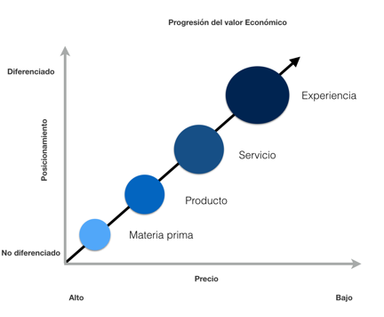
La nueva lógica del mercado
Lógica empresa
Lógica consumidor
Co-creada
Pine y Gilmore (1999)
Prahalad y Ramaswamy (2004)

Slide 8
Plan de presentación
Plan de presentación
Por qué un nuevo mercadeo turístico ?
Qué es el mercadeo 3.0 ?
Ejemplos de mercadeo 3.0
10 trucos para empezar
Conclusión y preguntas
Taller
@etributravel

Slide 9
Que tipo de mercadeo practican ?
 | Mercadeo 1.0 Centrado-producto | Mercadeo 2.0 Centrado-consumidor | Mercadeo 3.0 Centrado-valores
Objetivo | Vender productos | Satisfacer el consumidor y fidelizarlo | Construir un mejor mundo
Conceptos principales | Desarrollar productos | Diferenciación | Valores
Visión del mercado | Compradores de masa con necesidades físicas | Consumidores informados con una cabeza y un corazón | Humano con cabeza, corazón y espíritu
Propuesta de valores | Funcionales | Funcionales y emocionales | Funcionales, emocionales y espirituales
Interacción con el consumidor | De empresa a muchos consumidores | Relación uno a uno, empresa-consumidor | Colaboración de muchos (co-creación)
Fuente : Kotler et al. (2012)

Slide 10
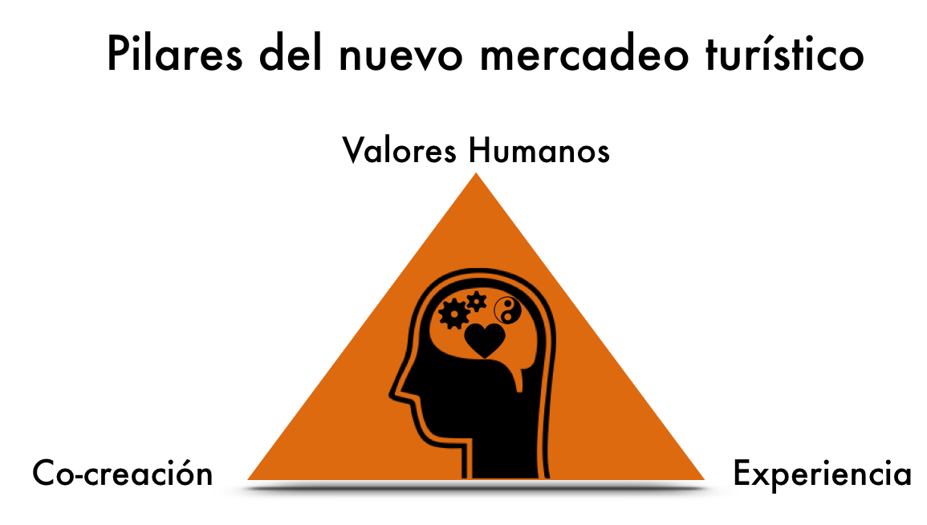
@etributravel

Slide 11
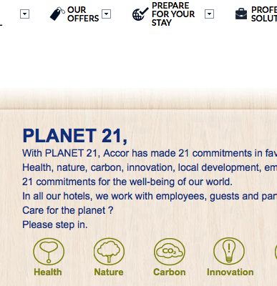
Valores humanos
“
El mercadeo no debe más ser considerado simplemente como un instrumento para vender y generar demanda.
El mercadeo debe ahora ser considerado como la principal esperanza de una empresa para restaurar la confianza de los consumidores.
“
Philip Kotler
@etributravel

Slide 12
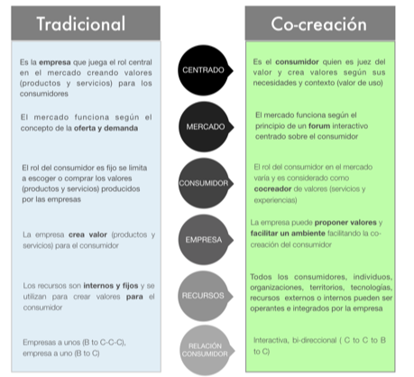
Lógica Dominante Servicio (LDS)
Lógica producto
Lógica servicio
@etributravel
Sévigny (2016)

Slide 13






Pasar de la satisfacción
a la lógica experiencia cliente
@etributravel
Construcción consumidor
Contexto y necesidades
Única
Proceso interactivo y dinámico
Proceso complejo
Lógica, emocional y espiritual
Interactúa con redes, tecnología, humanos, empresas según valor de uso
Adaptiva
Importancia marca
Momentos de verdades
Crear experiencias
Enriquecer
Facilitar
Simplificar
Optimizar la co-promoción
Contar historias
Inspirar
Comprar
organizar
Viajar
Compartir
rememorar
Pre-experiencia
experiencia
experiencia
Post-experiencia

Slide 14
Plan de presentación
Plan de presentación
Por qué un nuevo mercadeo turístico ?
Qué es el mercadeo 3.0 ?
Ejemplos de mercadeo 3.0
10 trucos para empezar
Conclusión y preguntas
Taller
@etributravel

Slide 15

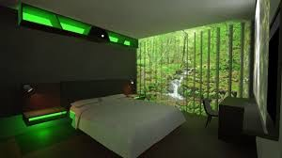
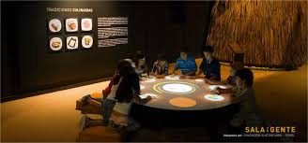
Crear experiencias
BroomX
Andres Carne de Res
@etributravel
Museo del Caribe

Slide 16

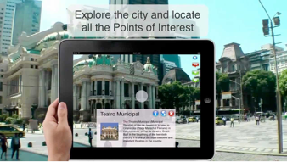
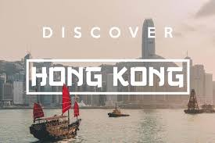
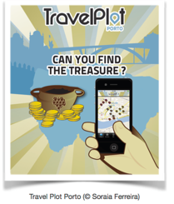
Enriquecer y facilitar la experiencia
Gamification
Ambiente co-creación
Realidad aumentada
Que es el mercadeo 3.0 ?
www.discoverhongkong.com/eng/plan-your-trip/travel-kit/mobile-apps.jsp
@etributravel

Slide 17
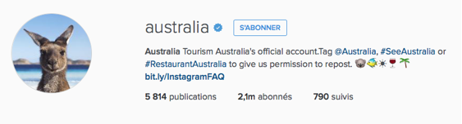
Optimizar la co-promoción
La curación de contenido
@etributravel

Slide 18
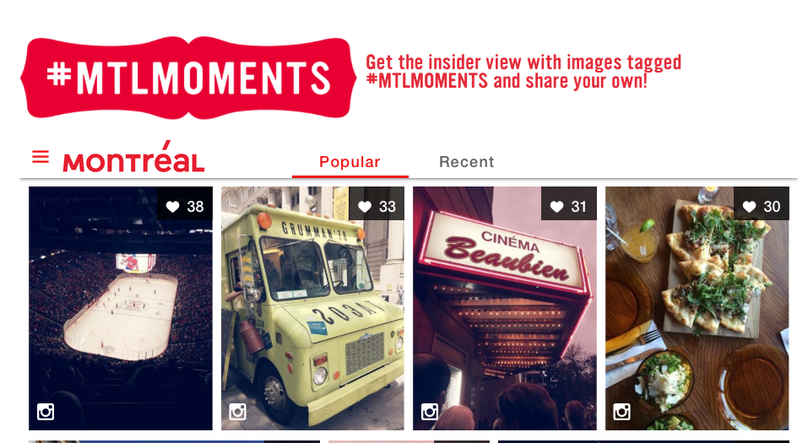
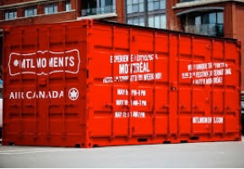
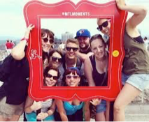
Optimizar la co-promoción
Captar y dirigir las experiencias compartidas
@etributravel

Slide 19
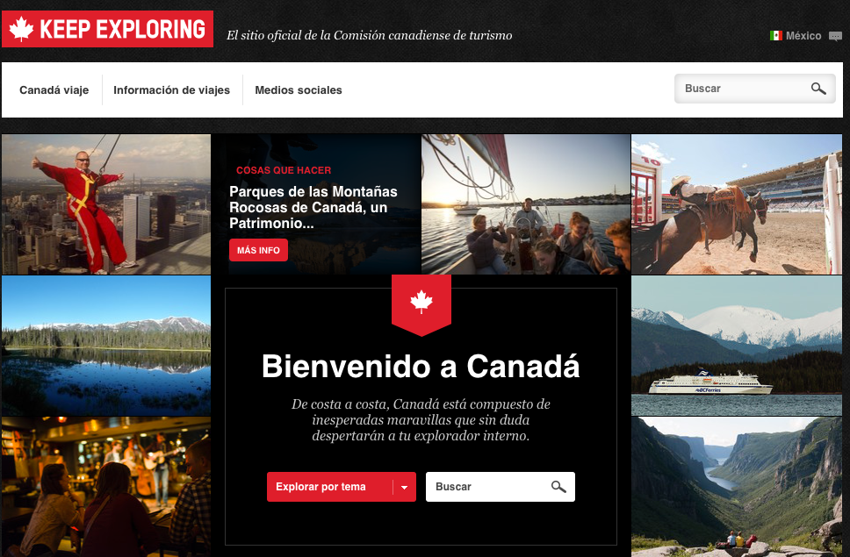

Optimizar la co-promoción
Estimular producción de contenido
@etributravel

Slide 20
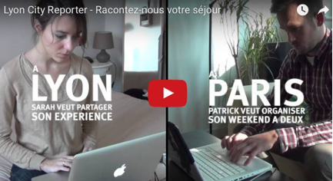
Optimizar la co-promoción
Utilizar los residentes
@etributravel

Slide 21

Optimizar la co-promoción
@etributravel

Slide 22


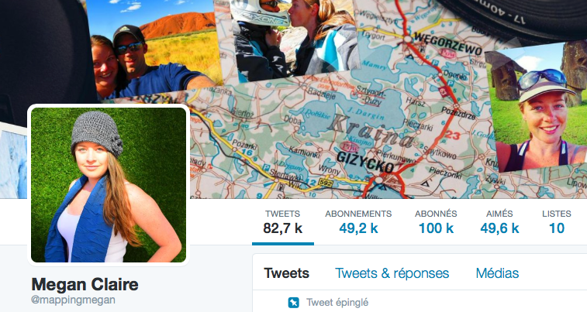
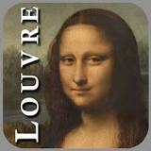
Optimizar la co-promoción
Mercadeo influyente
@etributravel

Slide 23



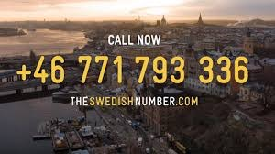
Otra forma co-creación
Residente anfitrión y agente de información
@etributravel

Slide 24




Otra forma co-creación
Diseño de servicios
@etributravel

Slide 25
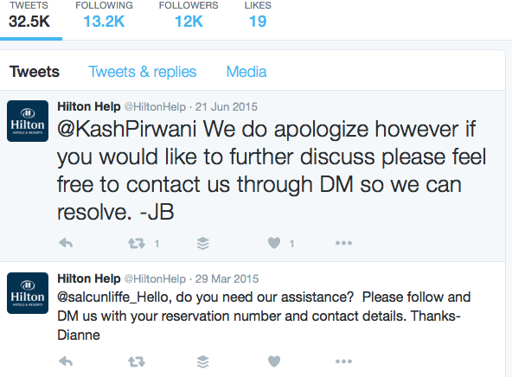
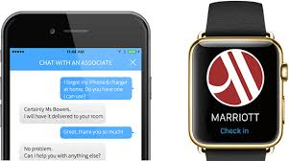
Otra forma co-creación
Digital concierge
@etributravel

Slide 26

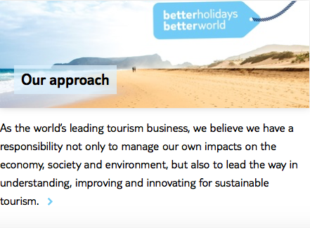
Cual es el ADN de su marca ?
Qué es la marca?
La importancia hoy
Diferenciación por la marca
Buenas marcas prometen cumplir con las aspiraciones del consumidor
DNA : Valores humanos de su marca
Cocreada
@etributravel

Slide 27
Plan de presentación
Por qué un nuevo mercadeo turístico ?
Qué es el mercadeo 3.0 ?
Ejemplos de mercadeo 3.0
10 trucos para empezar
Conclusión y preguntas
Taller
@etributravel

Slide 28
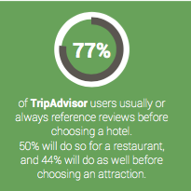




Manejar su e-reputación TripAdvisor
“
Inscribirse
Compartir videos y fotos
Aprender de malos comentarios
Cambiar en lo positivo
Compartir buenos comentarios
Promover comentarios positivos
No lo hacer caso
Argumentar con clientes
Pagar para comentarios
Cambiar en lo positivo
tener miedo de pedir comentarios
60M visitante/mes
Hacer
No hacer
“
@etributravel

Slide 29

Sitio Web al dia
Su tarjeta de presentación
Su visibilidad
Optimizado para mobile
Fotos y videos
Contar historias
Integrar redes sociales
www.visitfinland.com
www.i-escape.com
@etributravel

Slide 30
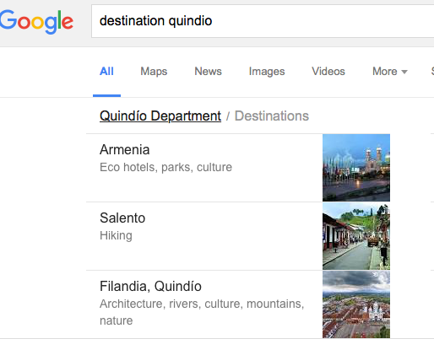
Ser visible en Google
Google y el turismo
Título del sitio pertinente
Meta tags
Nombre de paginas y fotos
Links
Contenido del sitio
Actualizarlo
Mobile
Local
Links
Google +
Google Ad Word
@etributravel

Slide 31
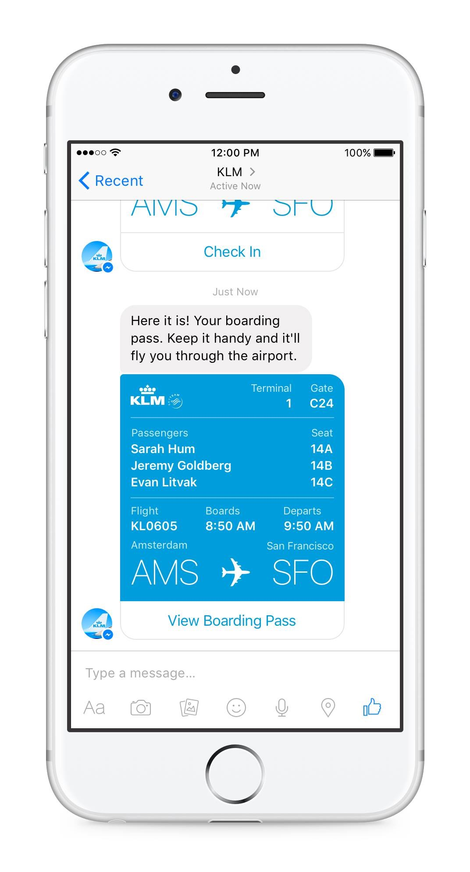

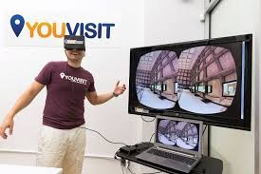
Aprender mercadeo en Facebook
Red social la más utilizada (1.7B)
Importante influyente turismo
Facebook y el turismo
    Turismo virtual
    Geolocalización
    Likes
    Video lives
    Bots
    API
Estudio realizado en Francia
70 % afirman que las experiencias de viaje compartido les motivo a ir en lugar donde jamas hubieran pensado
99% utilisent Facebook en actividad de viaje antes de salir
91% afirman que las recomendaciones de sus amigos son bien adaptadas a ellos
@etributravel

Slide 32
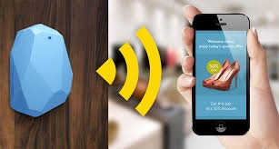
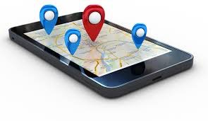
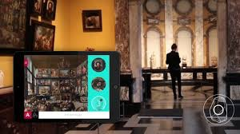
Entrar en el mercadeo contextual
Geolocalización
  Estrategias adaptivas
  Grandes ecosistemas
NFC
  Ibeacon, Eddystone, Facebook…
@etributravel

Slide 33
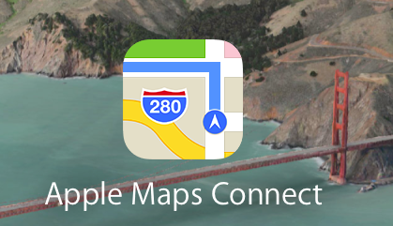
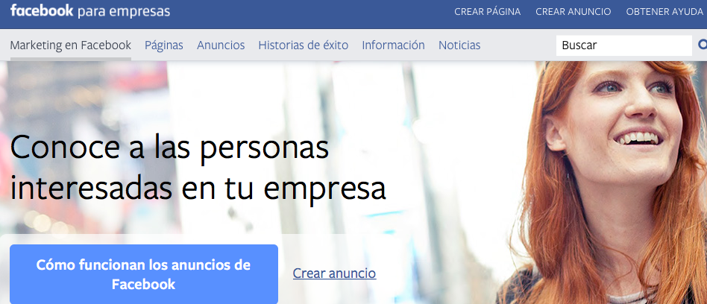
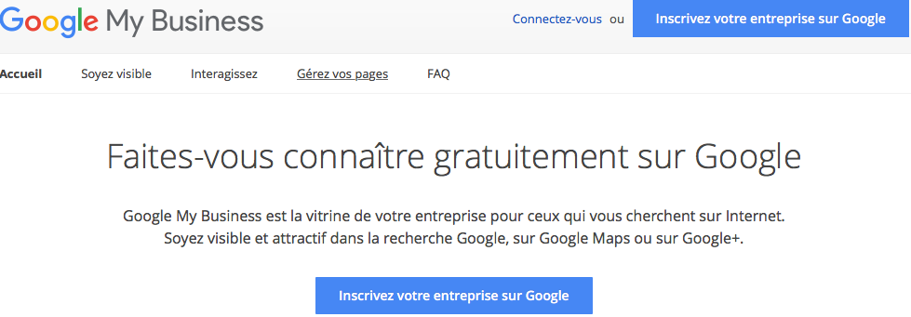
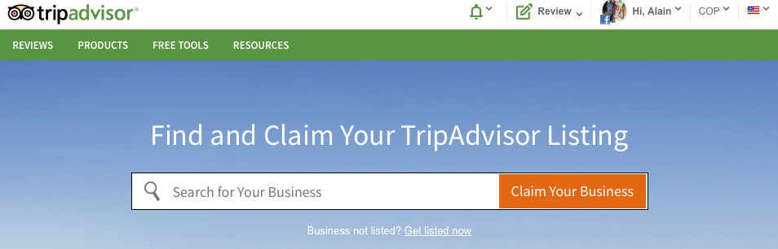
Estar en los principales ecosistemas

Slide 34
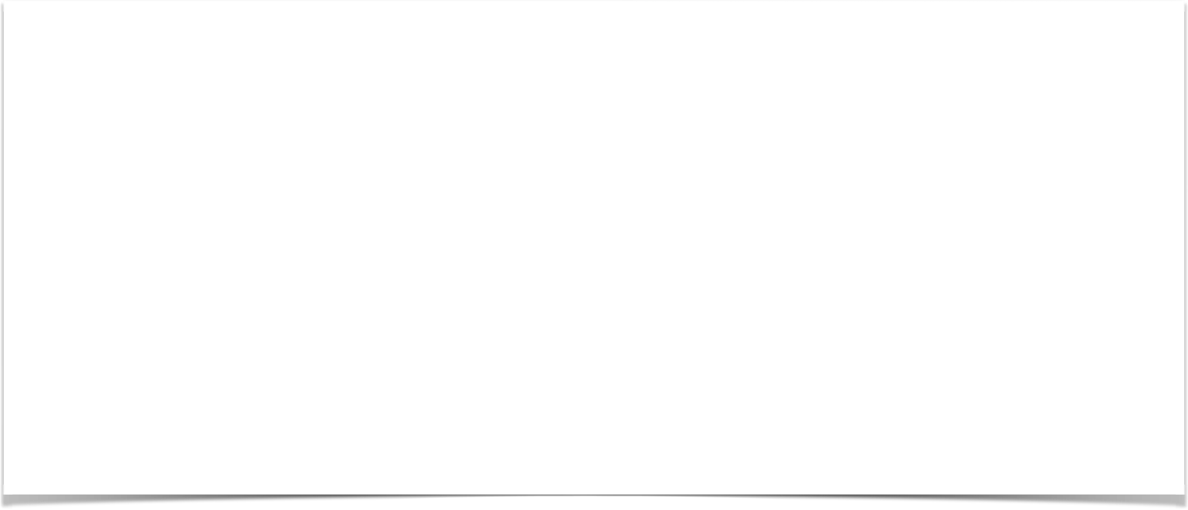
Escoger sus batallas
@etributravel

Slide 35

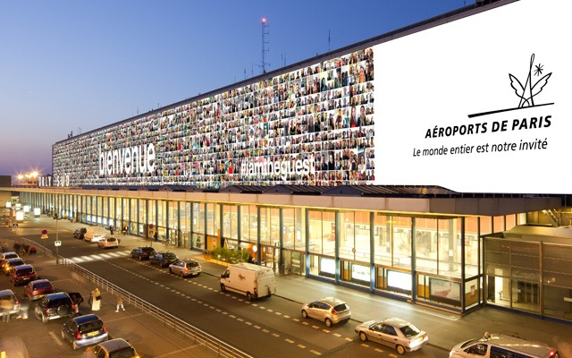
Tener una estrategia de co-promoción
Curación
Captar y dirigir experiencia
Mercadeo influencia
Estimular participación
Manejar su e-reputación
Facebook
Animación digital de territorio
Mejorar su colaboración
@etributravel

Slide 36
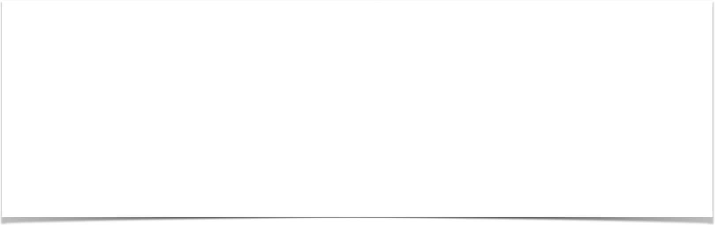

Escoger sus batallas
@etributravel

Slide 37

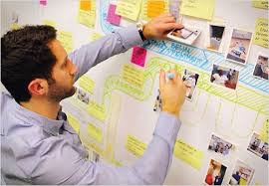
Optimizar experiencia del viajero
Inspirar
Comprar
organizar
Viajar
Compartir
rememorar
Pre-experiencia
experiencia
experiencia
Post-experiencia
Optimización en puntos claves de contacto
Relación continua con una marca
Ambiente de co-creación
«Design thinking»
Herramientas: Experigrama, recorrido cliente, servicio«Blue Print»
@etributravel

Slide 38

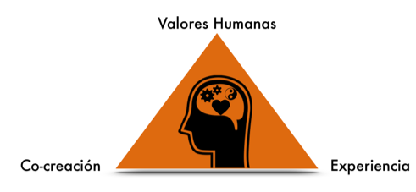


Afrontar los nuevos desafíos
Quedar actualizado
Integrar mercadeo 3.0
Cambio permanente
Desarrollar nuevas habilidades
Innovar
Creatividad
Colaborar
www.nuevomercadeoturistico.com

Slide 39
Conclusión y preguntas
@etributravel
www.nuevomercadeoturistico.com
alain@etributravel.com

Slide 40
Plan de presentación
Plan de presentación
Por qué un nuevo mercadeo turístico ?
Qué es el mercadeo 3.0 ?
Ejemplos de mercadeo 3.0
10 trucos para empezar
Conclusión y preguntas
Taller
@etributravel

Slide 41

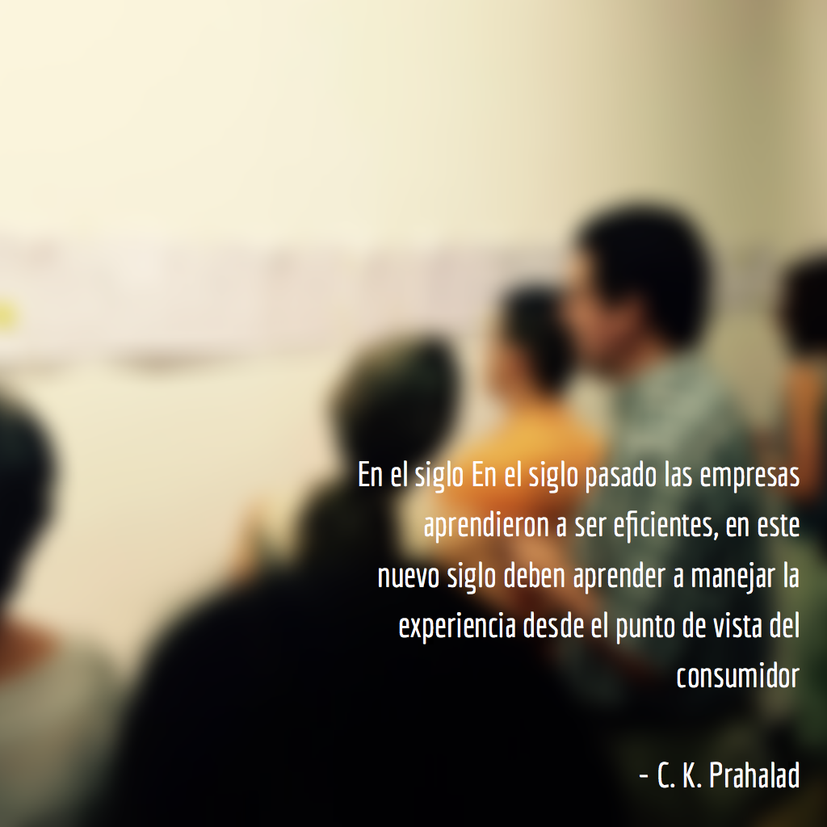
Experigrama
Explicación actividad y metodología
@etributravel
www.nuevomercadeoturistico.com
alain@etributravel.com

Slide 42

Diagnostico mercadeo 3.0
Explicación actividad y metodología
@etributravel
www.nuevomercadeoturistico.com
alain@etributravel.com

